Slide 1
Актуальные вопросы взаимодействия ККОКБ и МО Красноярского края
Зав КПО(взр) Бурмистрова К.К.
10.10.2024

Slide 2
Приказ Министерства здравоохранения Красноярского края от 06.03.2024 №413-орг

Slide 3
Из приказа:
Проведение рассмотрения в дистанционном режиме с использованием модуля “Телемедицинская консультация”направляемых из краевых государственных учреждений здравоохранения медицинских документов пациентов с КАТАРАКТОЙ
для решения вопроса об оперативном лечении в ККОКБ,с приложением заполненного чек-листа обследования пациента по поводу возрастной и осложненной катаракты

Slide 4
Использование модуля “Телемедицинская консультация” системы qMS и Региональной телемедицинской системы (РТС)

Slide 5
Видеоинструкции по оформлению ТМК и просмотр результатов на официальном сайте ККОКБ
https://ocularc.ru

Slide 6
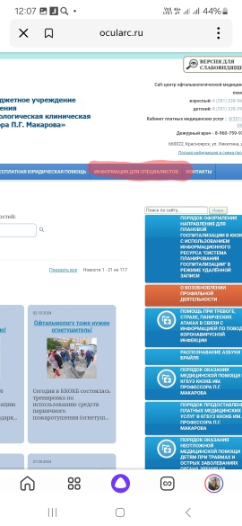
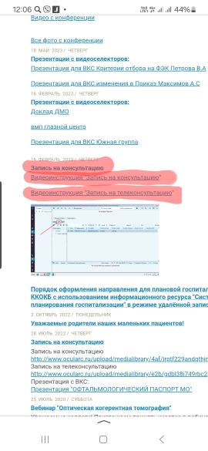
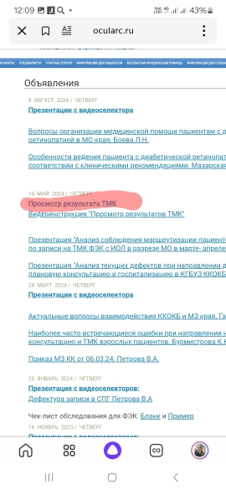

Slide 7
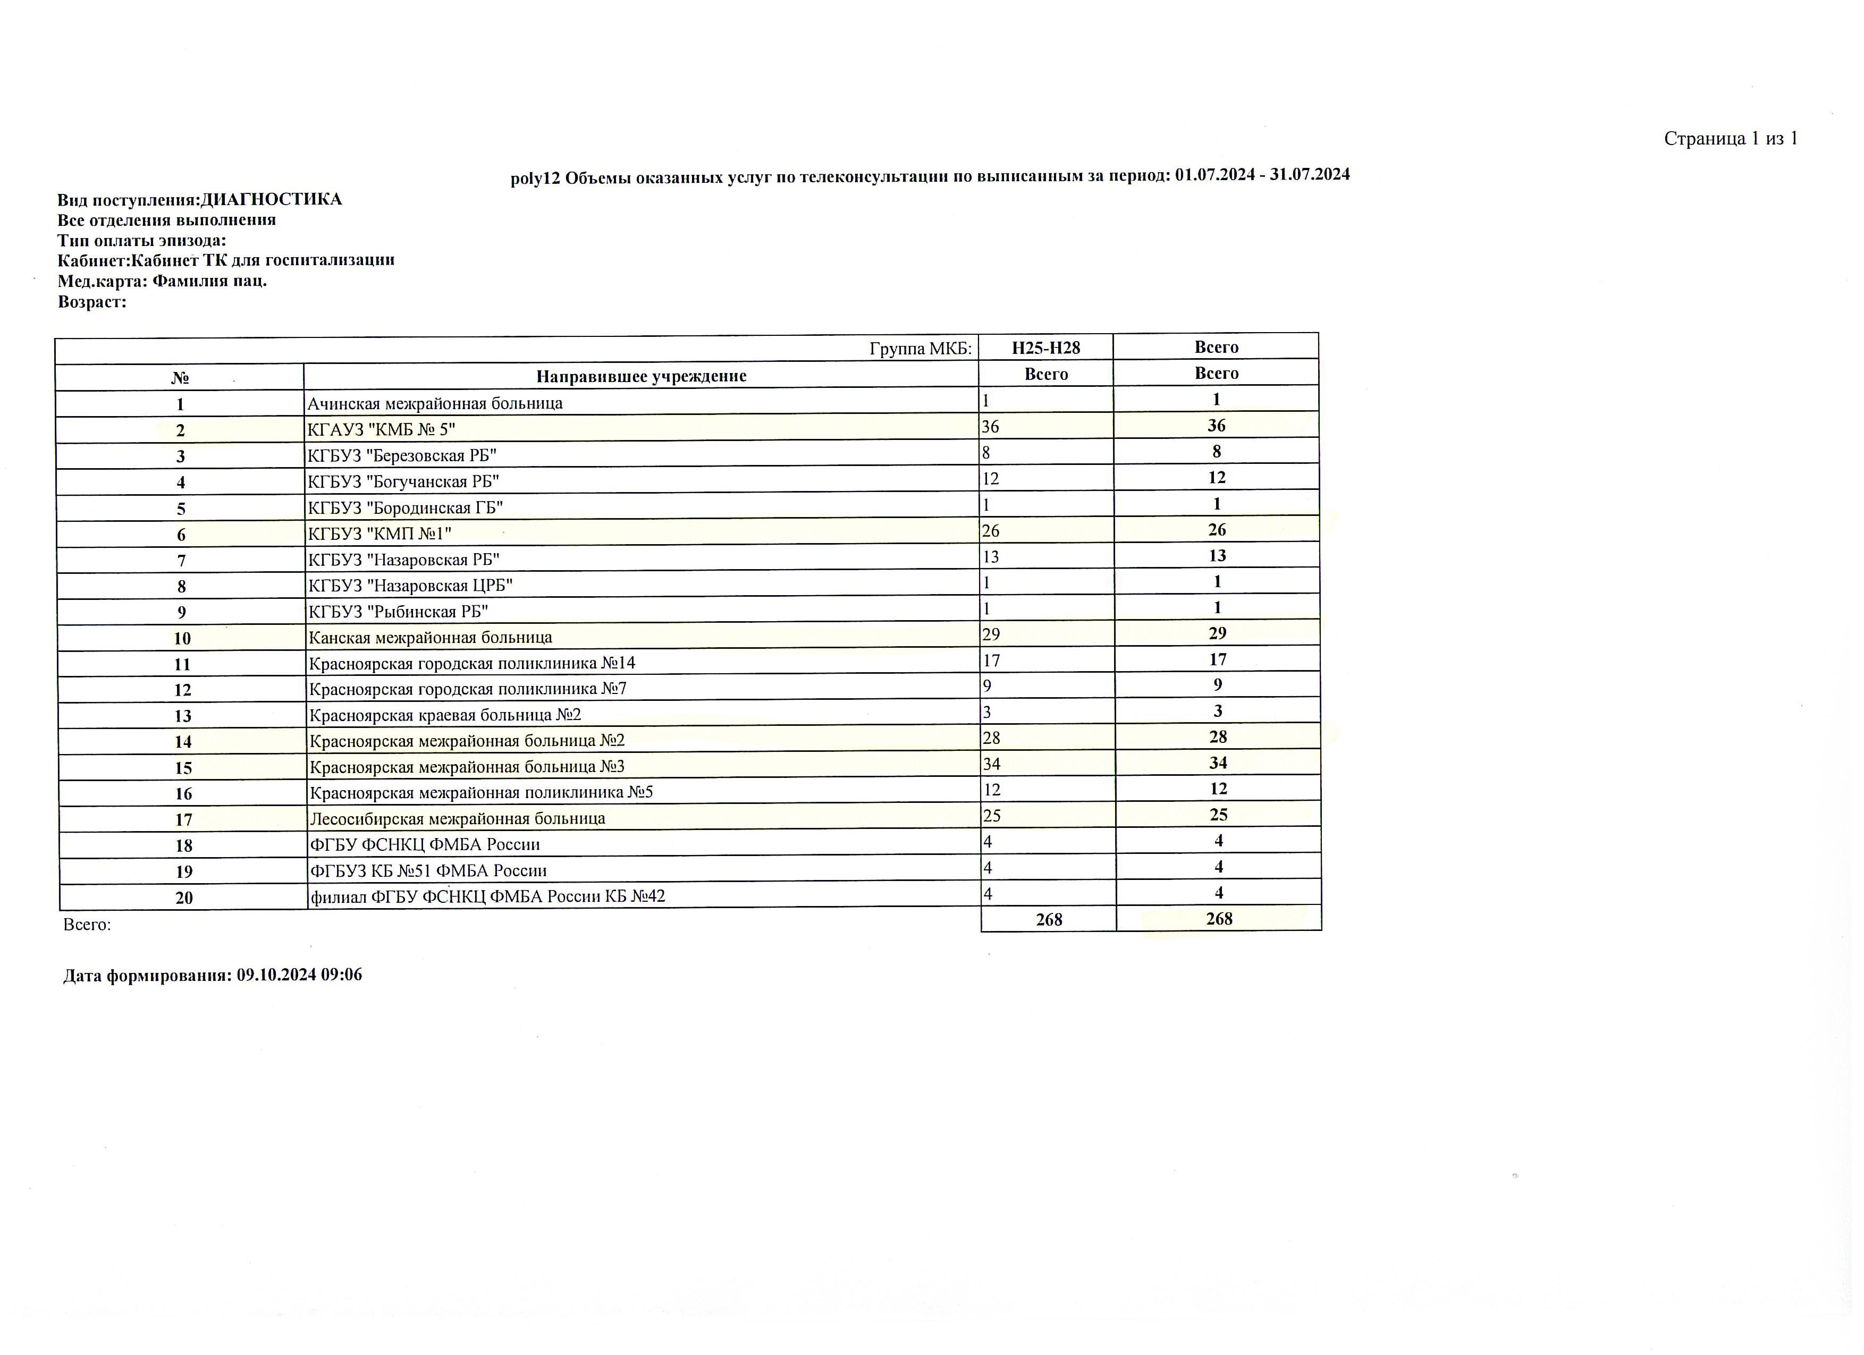
ТМК в системе qMS июль-сентябрь

Slide 8
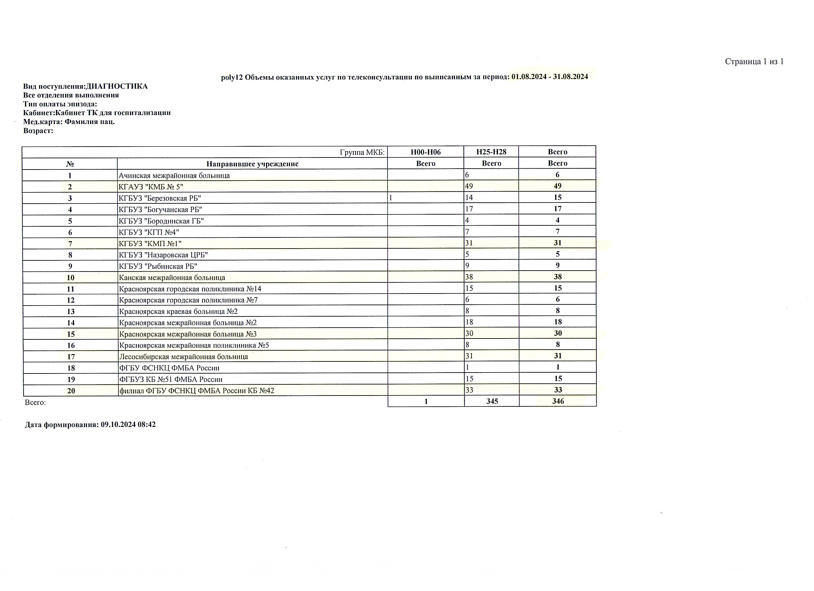

Slide 9
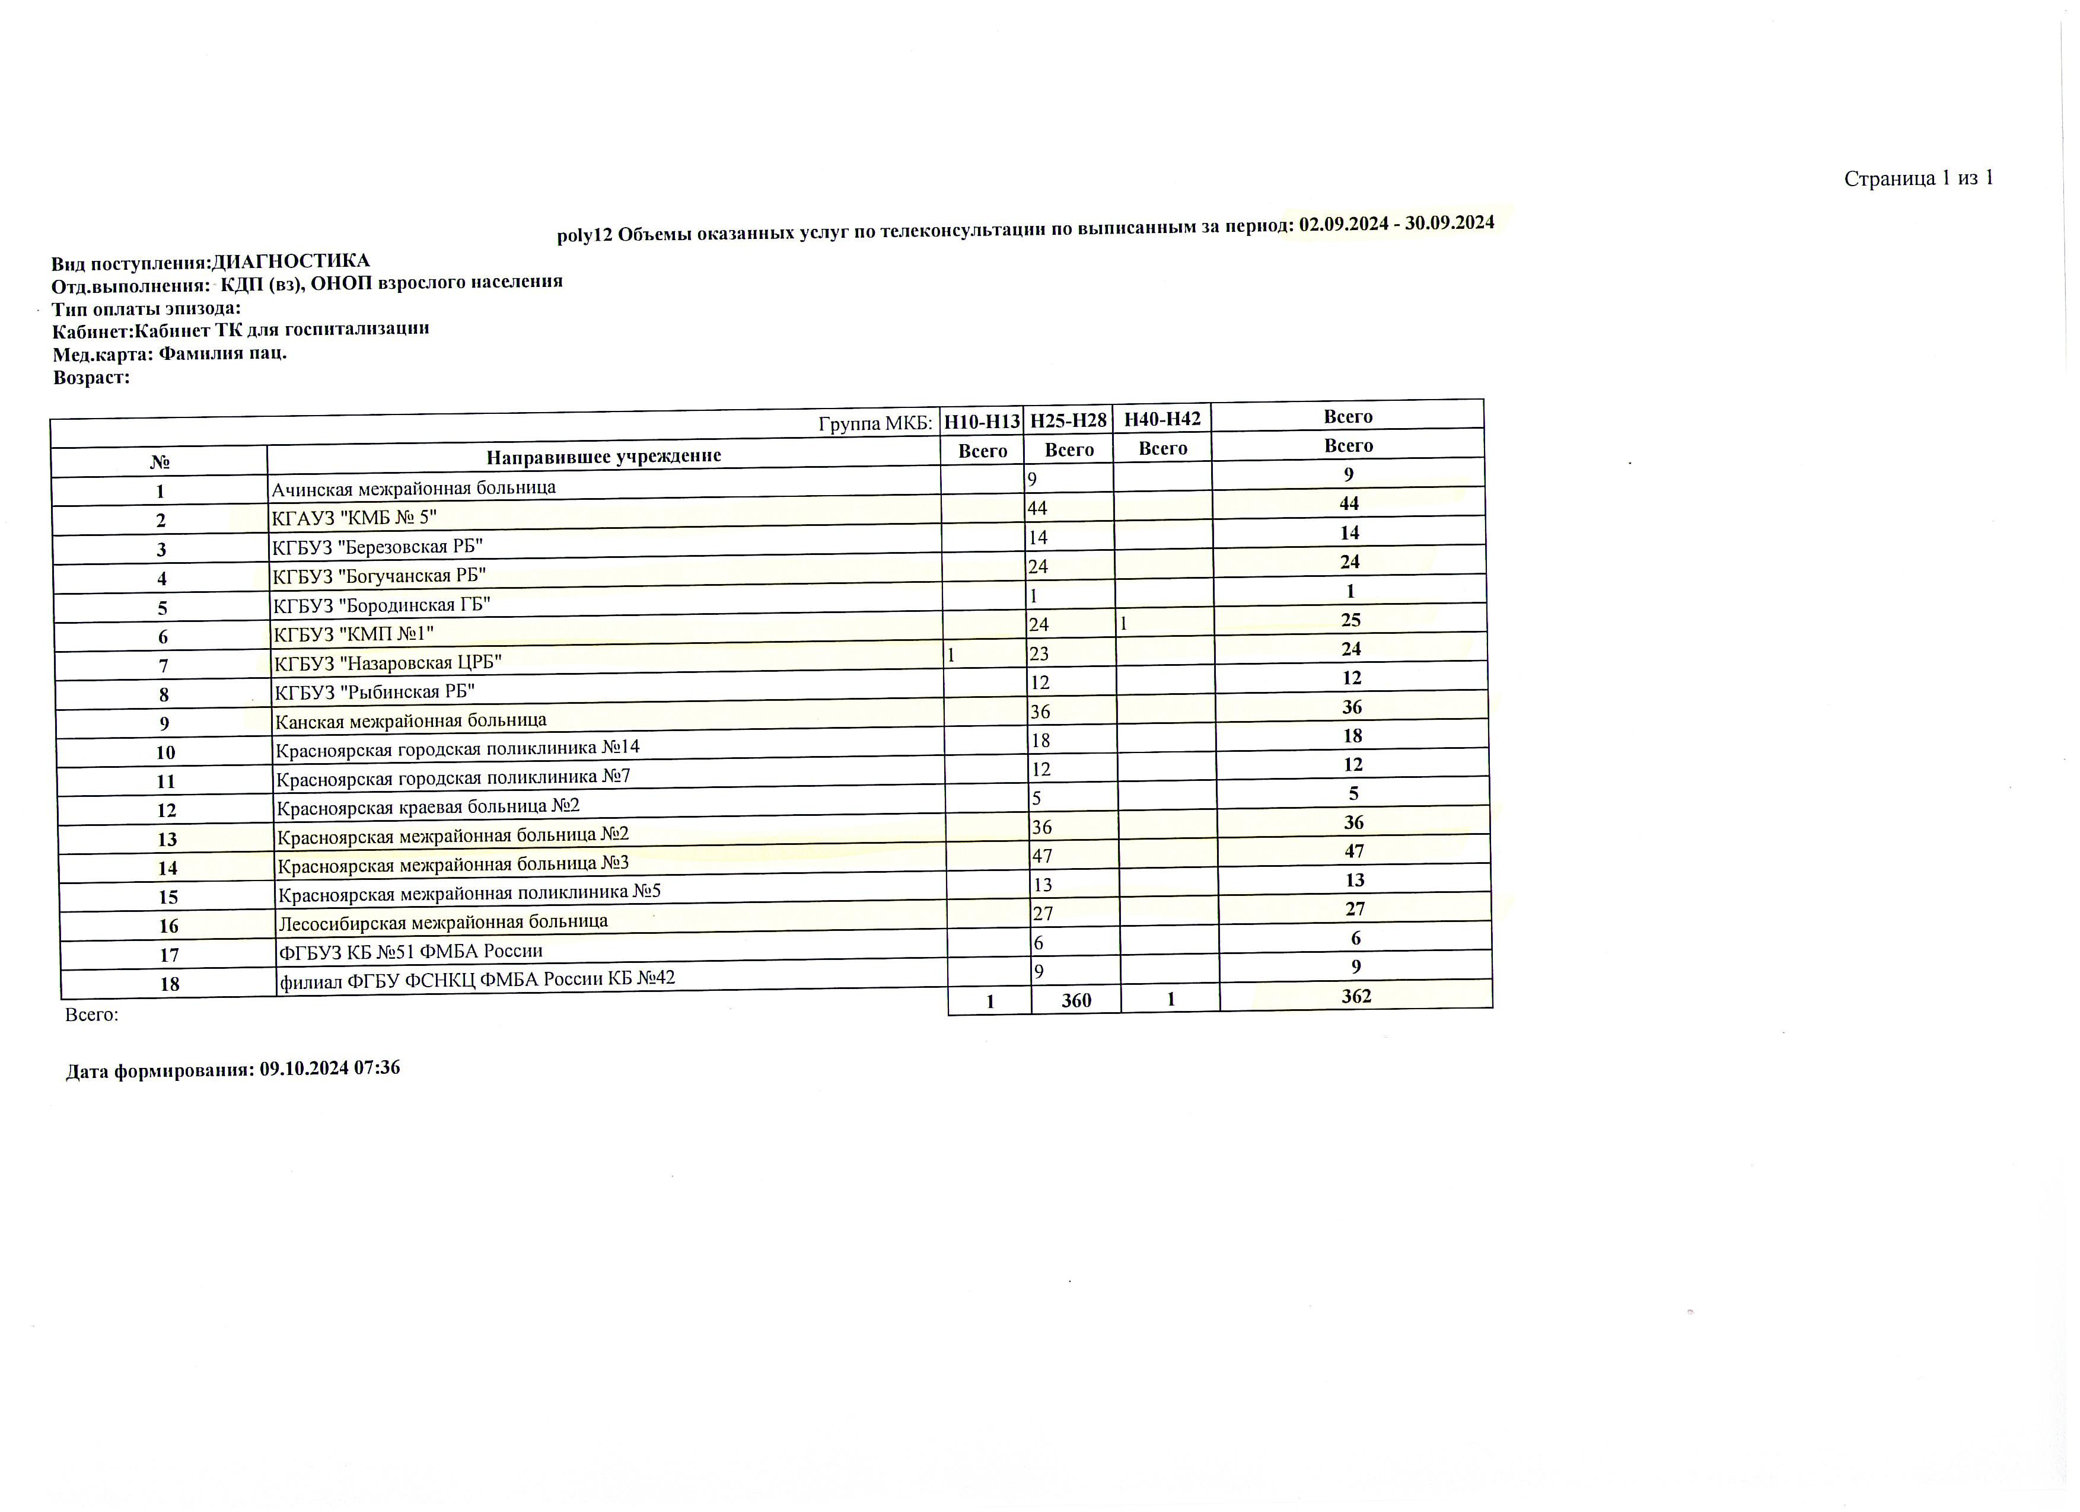

Slide 10
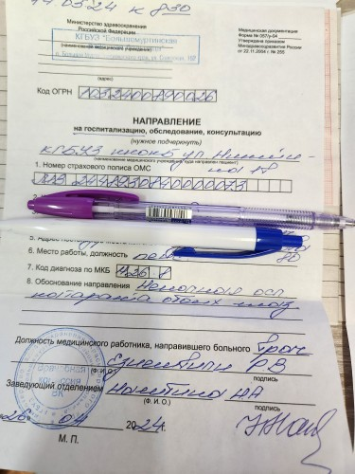
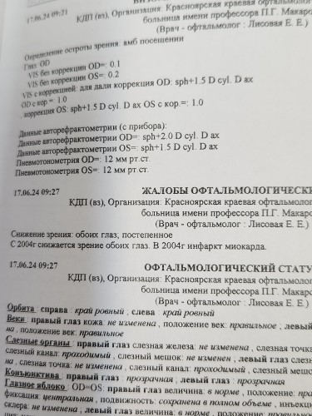
Дефекты при записи на оперативное лечение:Большемуртинская РБ

Slide 11
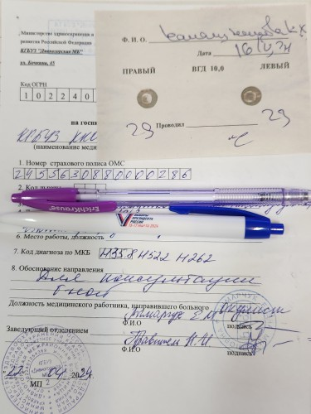
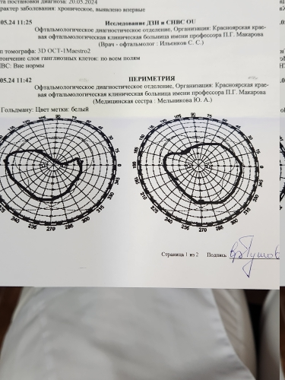
Дивногорская РБ

Slide 12
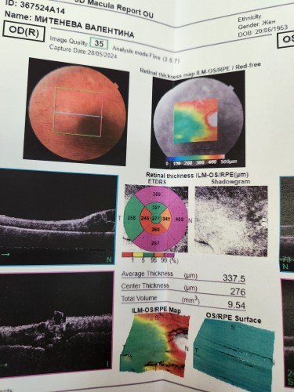
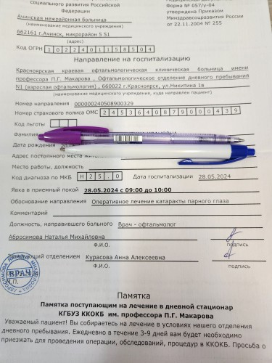
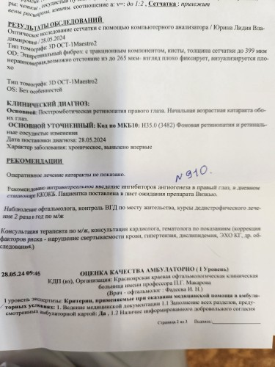
Ачинская МРБ (в системе СПГ запись по катаракте не ведется)

Slide 13
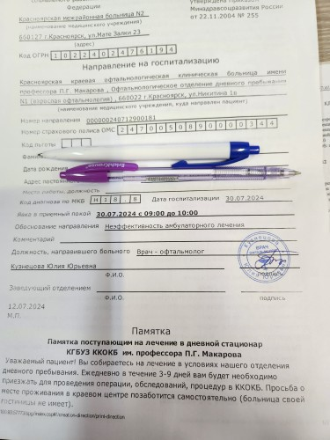
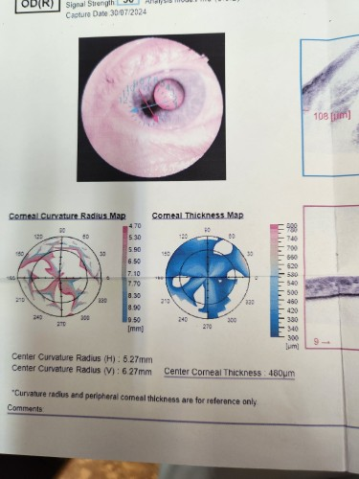
КМБ №2 (новообразование радужки)

Slide 14
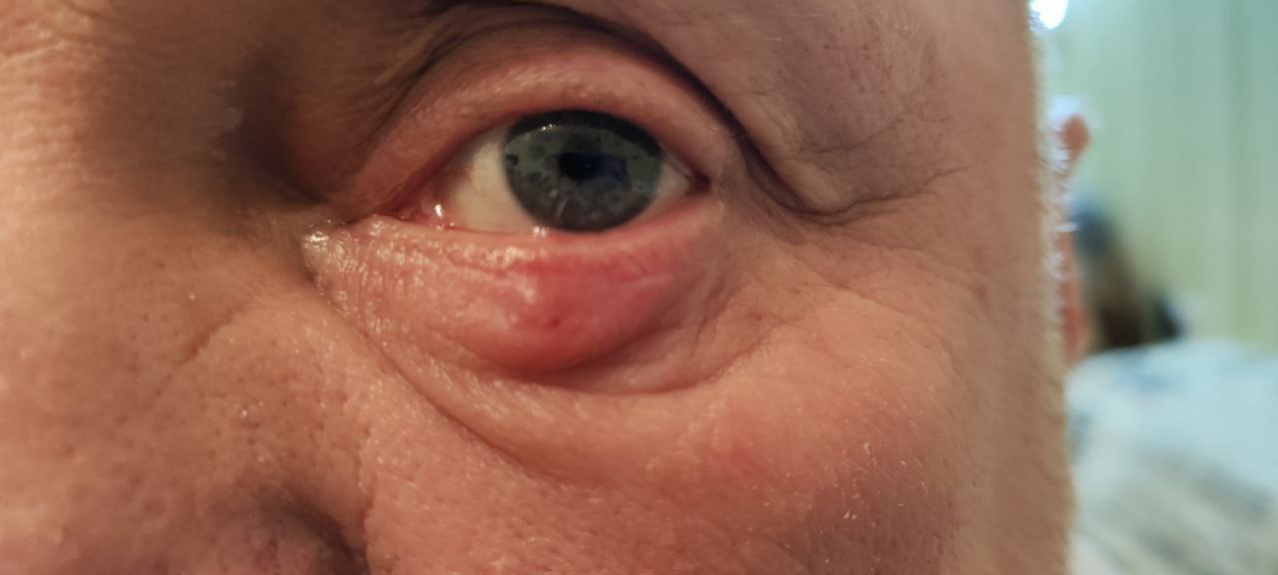

Базальноклеточный рак (базалиома)
Базалиома развивается относительно медленно. Иногда от момента появления первичной опухоли до ее обширного разрастания проходят годы.
Отличительным симптомом болезни является наличие плотного узелка или пятна размером 2-5 мм, который образуется на коже пациента.
На ранних этапах развития уплотнение практически не вызывает никакого дискомфорта у пациента.
Опухоль продолжает постепенно расти, окружая себя валиком из плотных маленьких узелков. Поверхность папулы может изъязвляться, образуя воронкообразный кратер, который потом покрывается корочками. С этого момента пациента нередко начинает беспокоить визуальный дефект в зоне опухоли, дискомфортные ощущения, боль во время прикосновений.
Обязательная гистология при оперативном лечении «Рецидивирующего халазион»!

Slide 15
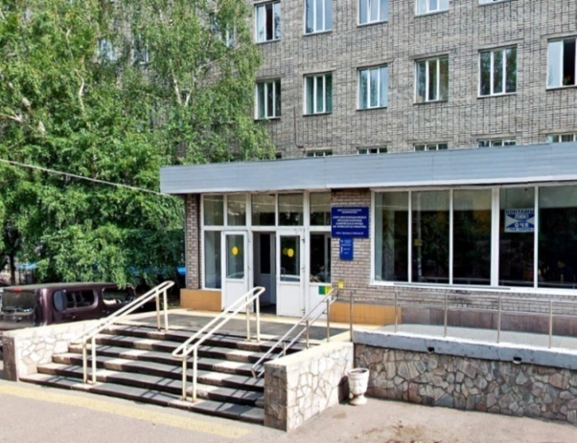
Алгоритм передачи преемственности медицинской помощи и клинической ответственности за пациента с подозрением на ЗНО глаза и орбиты.
Онколог
диагноз гистологии С
МО I и II УРОВЕНЬ
«подозрение на ЗНО»
3 дня
Прямая запись, ТМК (КМС, РТС), VipNet
3 дня
Ф090/у
Онкомониторинг
КГБУЗ КККОД
МО III УРОВЕНЬ КПО ККОКБ
7 дней госпитализация ККОКБ (КС,ООДП)
3 дня
ТМК с ФЦ РФ
3 дня
направление на лечение в ФЦ РФ
КОНТРОЛЬ !
неявка пациента «подозрение ЗНО»
на госпитализацию, консультацию
Уведомление по VipNet МО I и II уровня

Slide 16
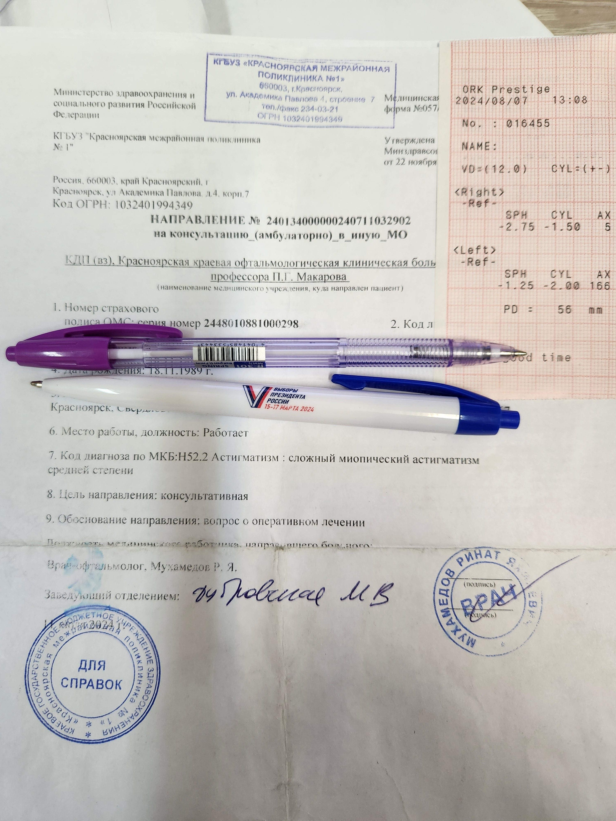
КМП№1

Slide 17
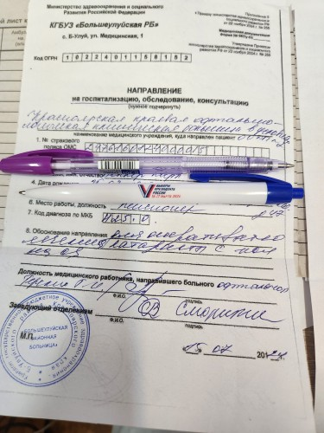
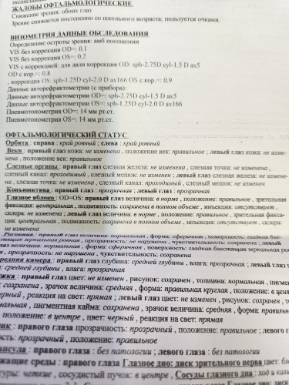

Slide 18
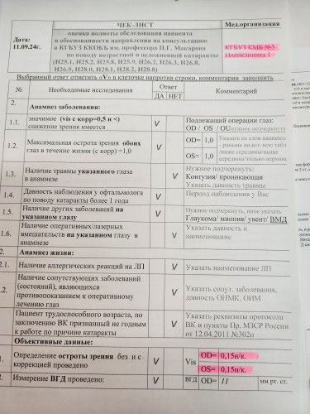
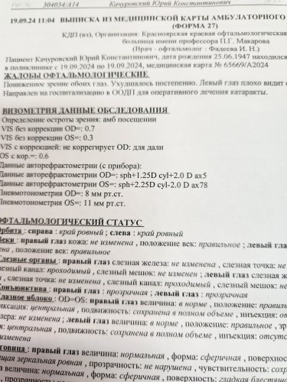
КМБ№3

Slide 19
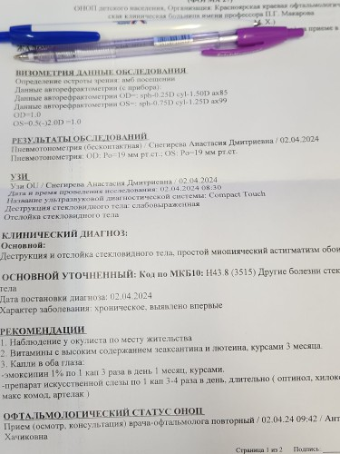
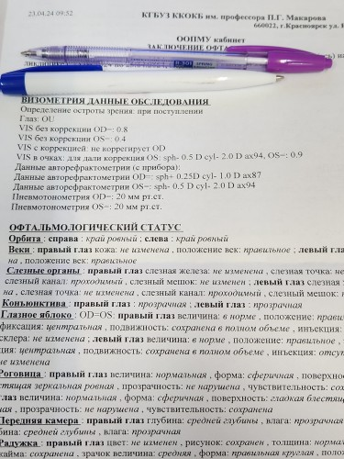

Slide 20
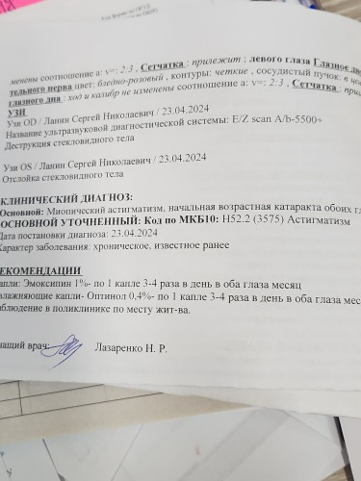

Slide 21
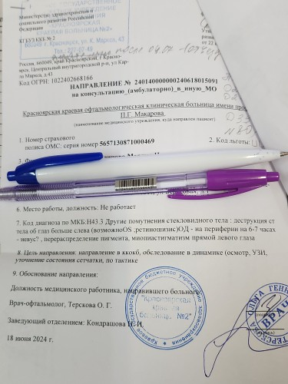
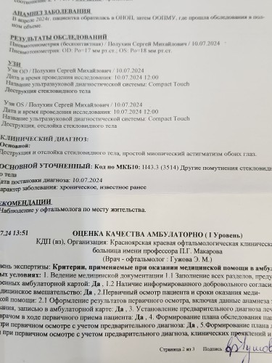

Slide 22
Внимание!
Все заявки по ТМК будут рассмотрены в ближайшее время.
Все пациенты по показаниям будут приглашены и прооперированы.

Slide 23

Спасибо за внимание!

